Slide 1
Мастер-класс по экспериментальной деятельности дошкольников
Подготовила воспитатель МДОУ Детский сад №55 «Кузнечик» г. Подольска
Подчасова Светлана Геннадьевна

Slide 2
Тема «Волшебник воздух» Цель мастер – класса: представление опыта работы с детьми старшего дошкольного возраста по развитию познавательной активности через поисково – исследовательскую деятельность.

Slide 3
Задачи:
- повысить уровень профессиональной компетенции участников мастер – класса по развитию познавательной активности дошкольников через поисково – исследовательскую деятельность;
- представить участникам мастер – класса одну из форм проведения опытно – экспериментальной деятельности с детьми старшего дошкольного возраста;
- сформировать у участников мастер – класса мотивацию на использование в воспитательно – образовательном процессе опытно – экспериментальной деятельности для развития познавательной активности дошкольников.

Slide 4
Детство, это пора поисков и ответов на самые разные вопросы. Исследовательская, поисковая активность — естественное состояние ребенка, он настроен на познание окружающего мира, он хочет познавать
Чем разнообразнее и интенсивнее поисковая
деятельность, тем больше новой информации получит
ребёнок,тем быстрее и полноценнее идёт его развитие.
Известно, что ознакомление с каким – либо предметом или явлением дает наиболее оптимальный результат, если оно носит действенный характер. Нужно предоставить детям возможность «действовать» с изучаемыми объектами окружающего мира.
Китайская пословица гласит «Расскажи – и я забуду, покажи – и я запомню, дай попробовать - и я пойму» Это отражает всю сущность окружающего мира

Slide 5
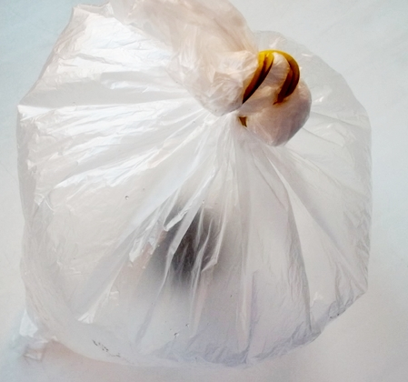
Опыт 1 «Поймай воздух»
Материал: целлофановый пакет
Ход опыта: взять целлофановый пакет. Взмахом пакета набрать в него воздух и зажать пакет. Показать детям, что в нем находится воздух

Slide 6
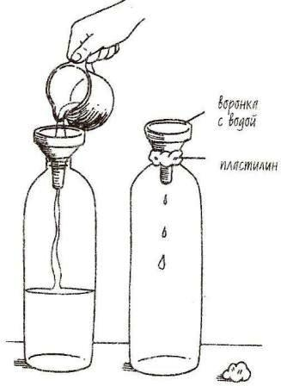
Опыт 2 «Нетекучая вода» Материалы: две бутылки, две воронки, пластилин
Ход опыта: Возьмите две бутылки и вставьте в каждую из них по воронке. На одной из них замажьте горлышко вокруг воронки пластилином так, чтобы не было ни щели, ни дырочки. Сначала налейте немного воды в бутылку без пластилина - вода беспрепятственно попадает внутрь. А теперь попробуйте наполнить бутылку с пластилином — кроме нескольких капель воды больше в бутылку не попадет ничего! А все потому, что воздух, находящийся в этой емкости не имеет возможности выйти оттуда через щели между горлышком и воронкой. И сила давление воздуха в бутылке больше силы тяжести, тянущей воду из воронки вниз, поэтому вода остается в воронке — пока не проделать хотя бы малюсенькую дырочку между горлышком и воронкой.

Slide 7
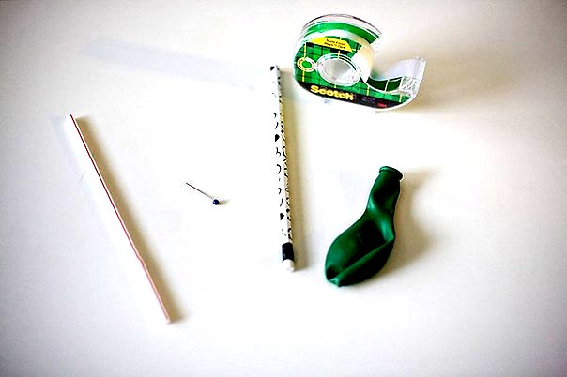
Опыт 3 «Запуск ракеты»
Материалы: воздушный шарик, трубочка для коктейлей, нитки, скотч.
Ход опыта: эта забава будет интересна малышу
довольно долго. Натяните между двумя,
расположенными в противоположных концах
комнаты, стульями нить, предварительно
продев ее сквозь трубочку от сока.
Надуйте воздушный шарик и зажмите конец
прищепкой, чтобы не выходил воздух.
Нарисуйте фломастером на шарике
иллюминаторы и напишите, например, «Союз».
При помощи скотча приклейте шарик к
трубочке и подтяните его к одному из концов натянутой нити. Разожмите прищепку и наслаждайтесь скоростным запуском ракеты.

Slide 8
Опыт 4 «Воздушные гонки»
Материалы: листы бумаги
Ход опыта: при помощи движения воздуха можно двигать предметы. Чтобы это проверить, устройте бумажные гонки. С одной стороны листа бумаги отогните около 2–3 см вверх, положите плоской стороной на чистый стол. У каждого игрока должна быть такой «гоночный» лист. Прочертите финишную линию или натяните нитку в качестве финишной ленты. По команде начните махать картонками позади листов бумаги, двигая их потоками воздуха вперед.
В качестве вариации игры можно использовать силу своего дыхания, заодно и носогубные мышцы потренируете, что очень полезно для развития речи ребенка.

Slide 9
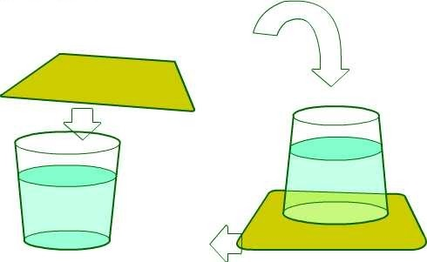
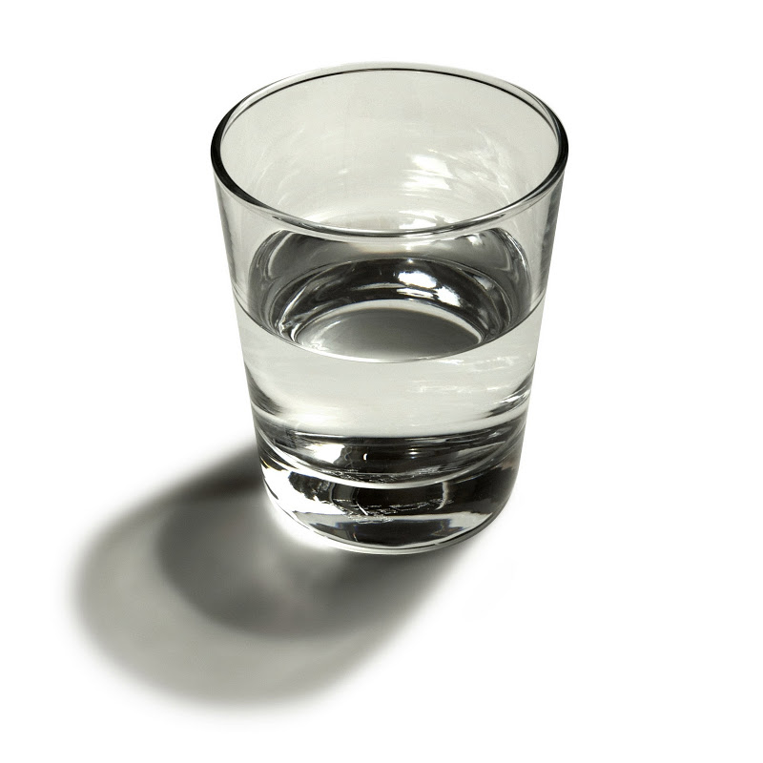
Опыт 5 «Воздух в стакане»
Материалы: лист бумаги, стакан с водой
Ход опыта: чтобы удержать воду в перевернутом стакане нальем в стакан воду до самого края.
Прикрыть стакан листом плотной бумаги и, придерживая бумагу ладонью, быстро
перевернуть стакан вверх дном.
Давление воздуха на бумагу больше давления воды на нее

Slide 10
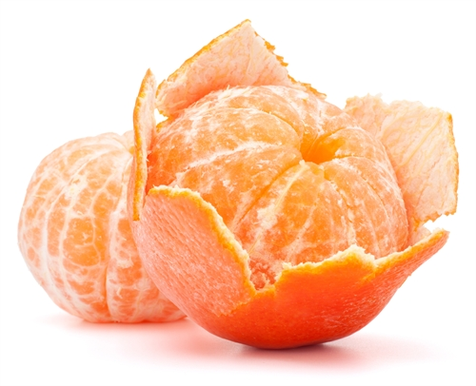
Опыт 6 «Спасательный жилет»
Материалы: мандарин с кожурой, мандарин без кожуры, таз с водой
Ход опыта: отгадайте, какой из мандарин утонет быстрее — в кожуре или без нее? Вопрос поставлен неверно — утонет вообще только один. Без кожуры. И даже несмотря на то, что тот, что в кожуре, тяжелее, он все рано будет продолжать держаться на воде, ведь на нем «спасательный жилет»: в кожуре есть много пузырьков воздуха, которые и работают спасателями, выталкивая тонущий мандарин на поверхность воды.
Этот же принцип можно увидеть, используя газированную воду и кусочек пластилина величиной с рисинку. Если бросить пластилин в стакан с газированной водой, он сначала утонет, а потом всплывет на поверхность, облепленный пузырьками воздуха. Эффект закончится, когда газ выдохнется, — пластилин утонет.

Slide 11
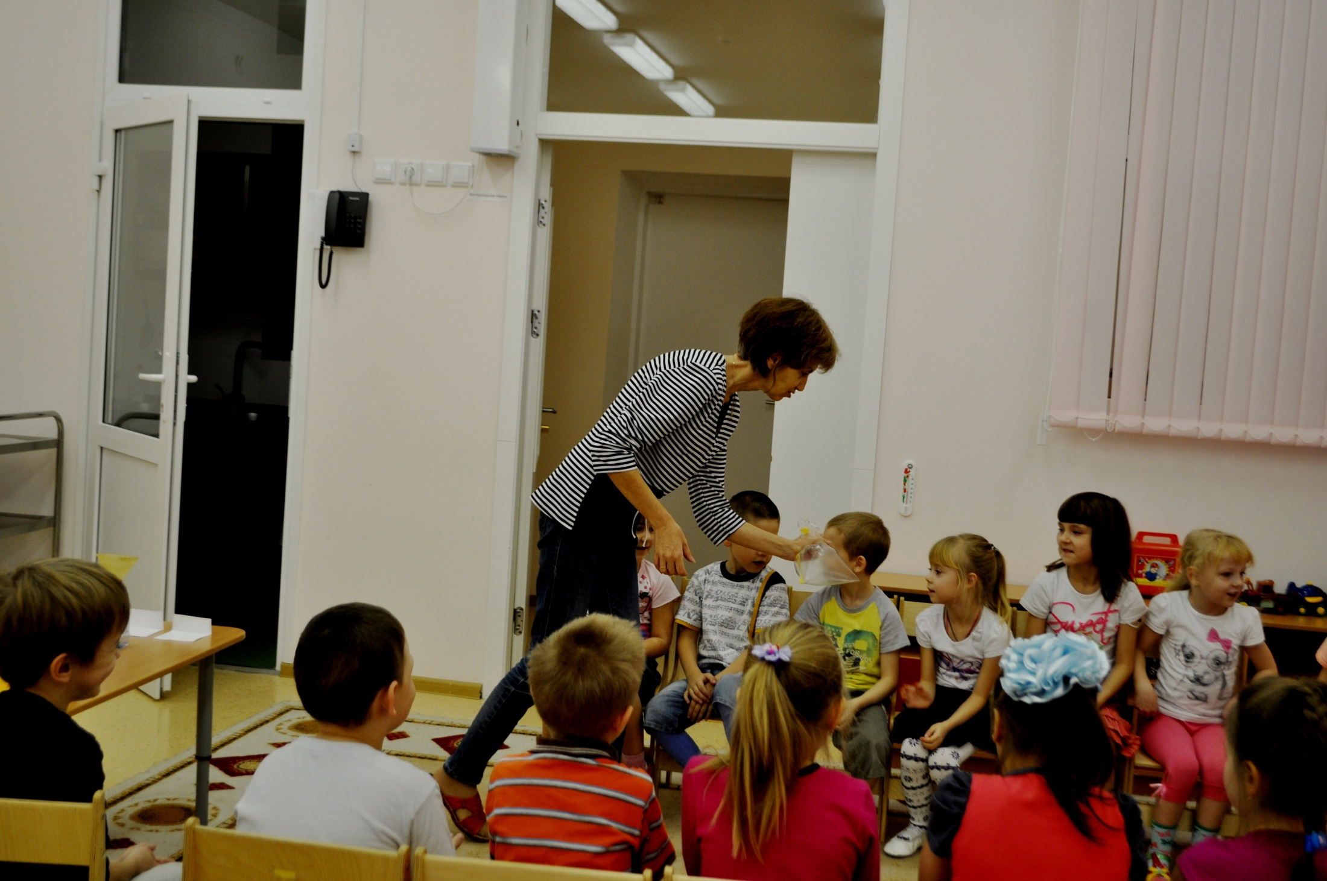
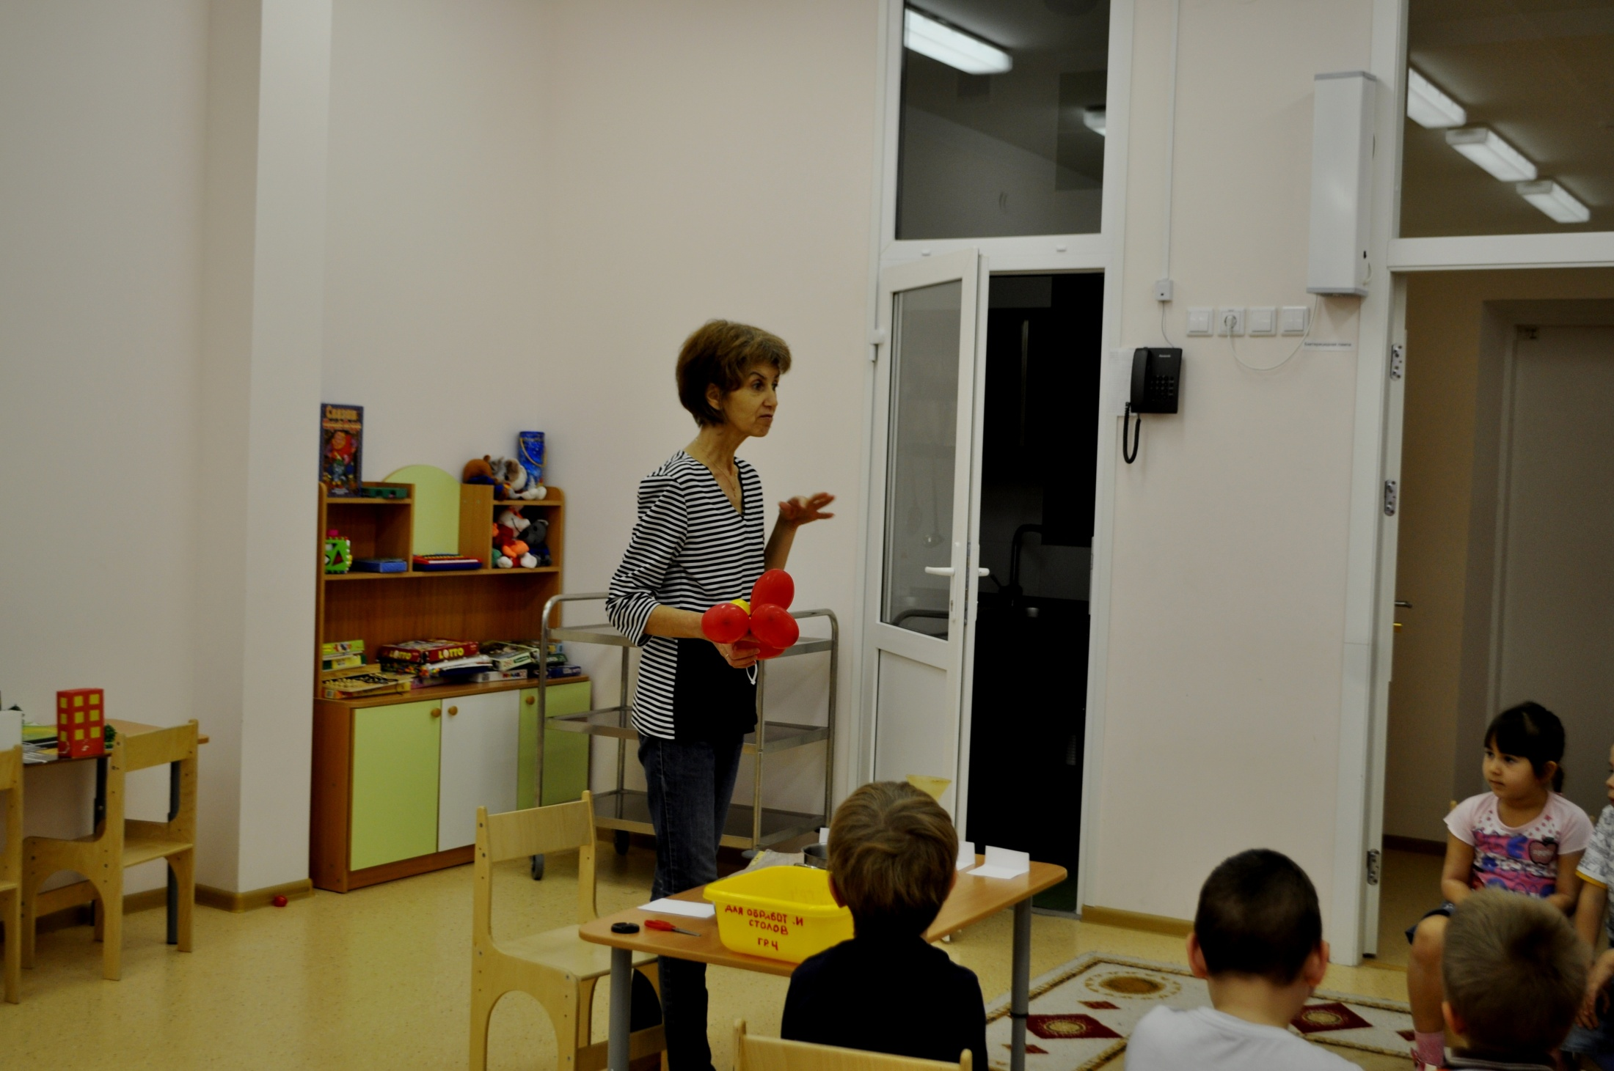
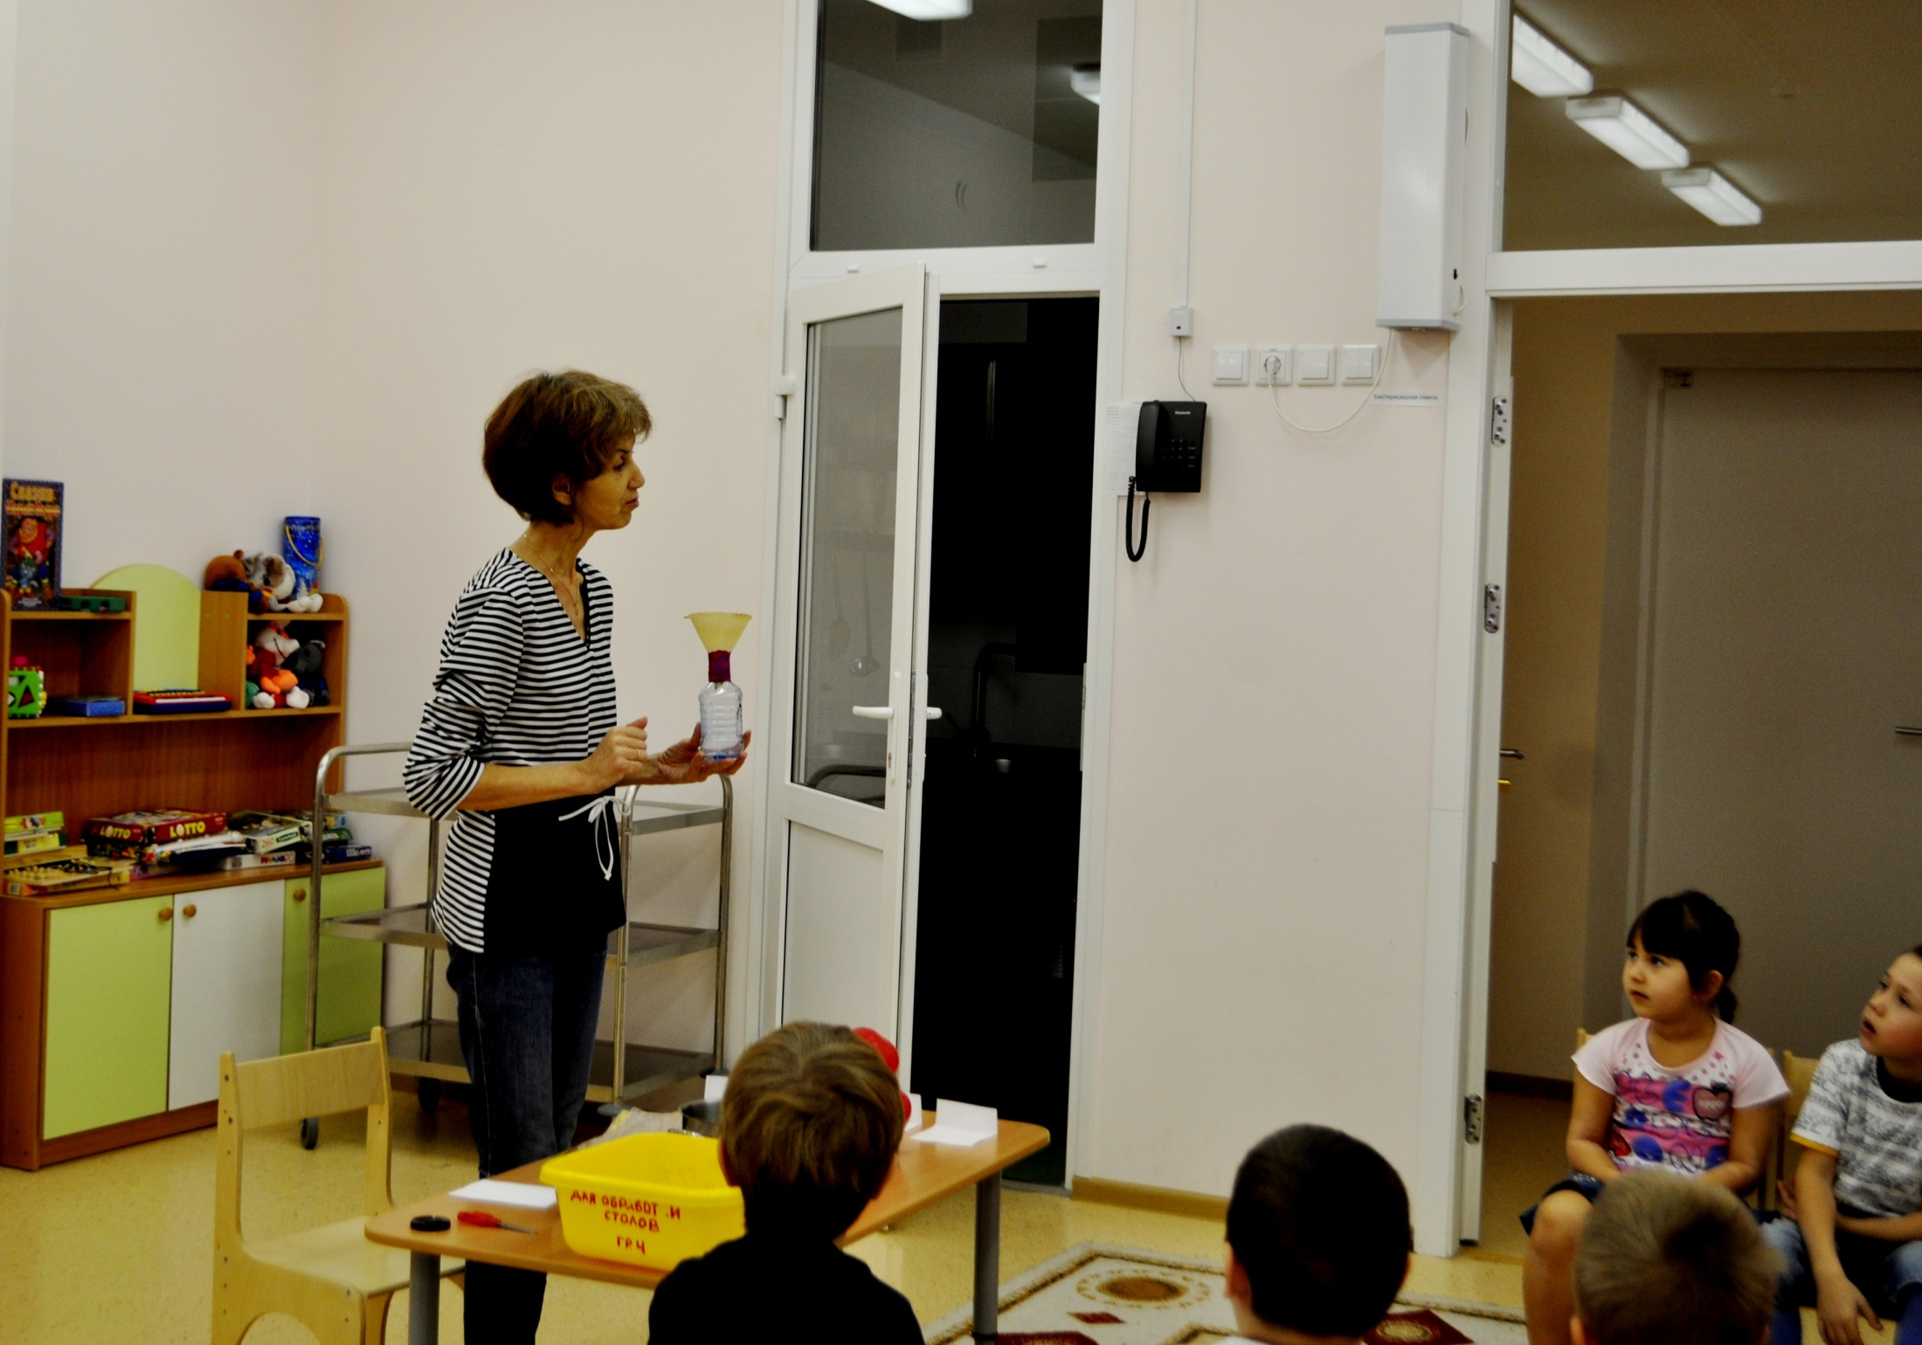

Slide 12
Спасибо за внимание

